Slide 1

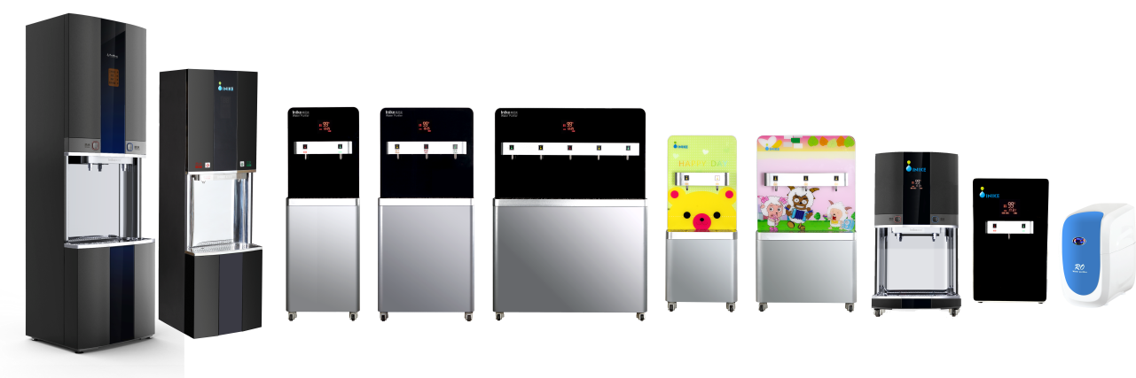
英尼克商用直饮机产品介绍
深圳市英尼克电器有限公司
www.inikedq.com
0755-32904699
深圳市宝安区石岩北环路华丰圳宝工业园

Slide 2
01
公 司 简 介
02
产品简介（英姿22饮水台和金鼎04开水器）
03
资质证书
目录
04
核心技术优势
05
用户单位测试案例和合同
06
富士康部分采购订单
07
其他用户单位资料
2

Slide 3
01
公 司 简 介
3

Slide 4
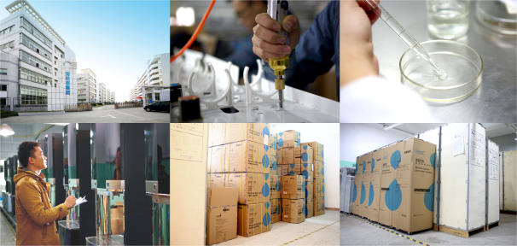
公司简介
深圳市英尼克电器有限公司成立于2004年,是国家高新科技企业。公司是国内专业研究、开发、生产、销售即热型直饮机(商务电开水器和饮水台)。
公司开发的即热型直饮机的“健康、节能、快捷” 性能已达到国际领先水平，并荣获2012年中国国际节能减排博览会上唯一推荐使用的产品; 2015年又被富士康集团评选、签约为"唯一的饮用水终端热水器合作供应商"。
公司依靠创新和品质立业，公司的产品拥有完整的自主知识产权，已拥有6项国内发明专利、1项美国发明专利和13项实用新型专利，并获得ISO9001质量认证。
公司产品适用于：办公楼/学校/医院/酒店/机场/厂矿/工地等公共场所；
已先后被北京钓鱼台国宾馆、北京中南海机关、海南省委机关、长沙市政府、珠海市政府、浙江大学、珠海北京理工大学、香港大学深圳医院、上海浦东发展银行、惠生（上海）集团公司、华测集团、长沙通程国际酒店集团、香港百丽集团、富士康集团(杭州、深圳、郑州、赣州、烟台、廊坊、昆山等地分公司)等单位选用。
让全球用户用上 “更健康、更节能、更便捷”的直饮水设备, 创造美好生活，
这就是我们的使命！

Slide 5
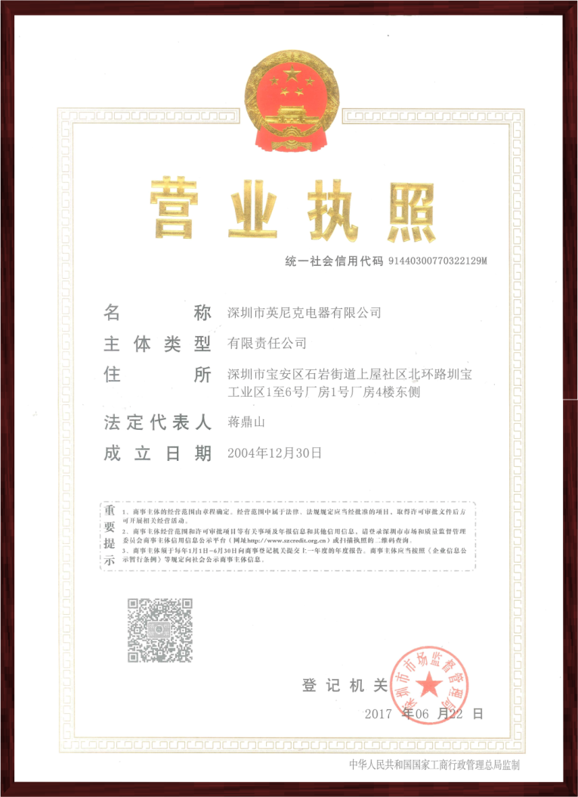
营业执照

Slide 6
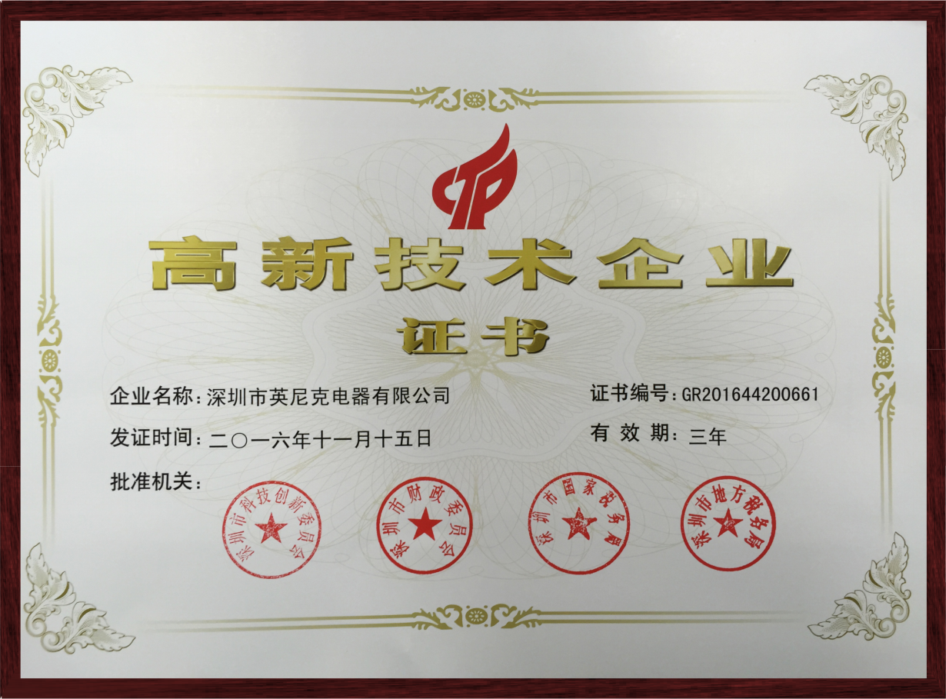
高新技术企业证书

Slide 7
产品简介（英姿22饮水台和金鼎04开水器）
02
7

Slide 8
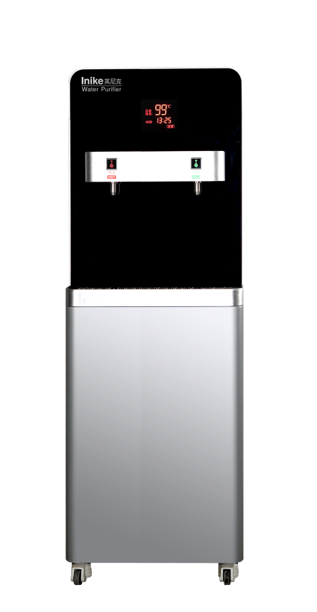
即热型直饮机 (英姿22饮水台)产品参数：
型号：KX-6-RO400
电压：220v
热胆容量：5-7升<10L (热罐有效容积可按需调整)
出水方式： 一开一温（可定制冰水）
开水供水流量：40L/h
反渗透过滤系统规格：400G(水温25℃时产水量60 L/h)
热罐和电热管材质：热罐材质不锈钢SUS304/电热管材质316L
外形尺寸：470*454*1494
适用水压：0.15-0.4MPa

Slide 9





  健康
  高效节能(节电、节水)
  快捷
  安全、可靠、低噪
  外观时尚
即制即饮：纯水即热，无阴阳水/千滚水之忧，水质新鲜卫生、口感好；
直流纯水：既无水垢,又无后置活性碳的碳粉、细菌和砷的"二次污染"；
水质TDS值显示：
自动更新水质 ：停机48小时储水罐能自动更新整机水质，确保饮水健康
节电率高达70%以上，
与储热式相比，无水垢能耗、基本消除了保温能耗和汽化热能耗，
（温水节能率达85-95%，
开水节能率达30-70%）；
全天候节水
比同业节水50%以上；
随开随有，可连续供应开水；
同时提供多种水温,提高办公效率
适用10-150人
五防(防漏水、防缺水、防漏电、防过热、防干烧保护),水停电停
无压热胆,双层保温，内层使用不燃材料
全自动运行,低噪运行，确保办公环境安静、舒心、安全可靠
采用钢化玻璃、鋁合金框架、数码显示、触摸按键、美式滚轮和支脚等现代、时尚元素
采用先进的模块化设计和数控生产设备制造

Slide 10
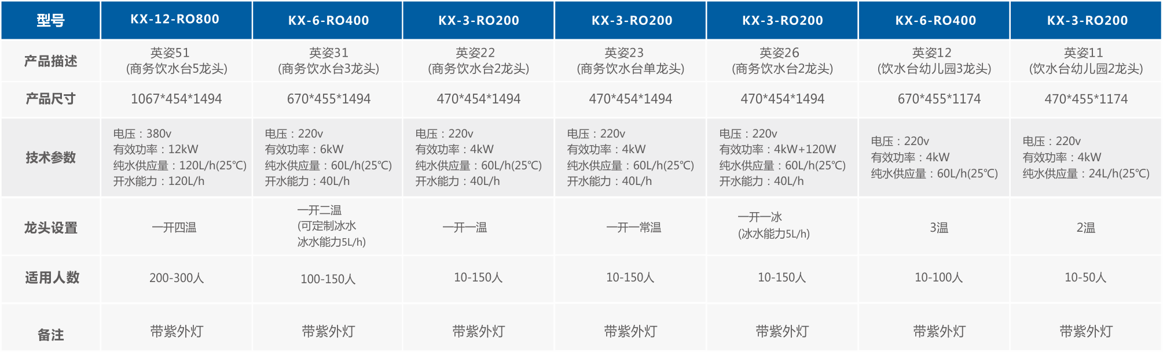
产品参数
Product Parameter
*机器安装尺寸：建议机器安装时在其左、右和后方各预留10CM空间，方便安装维护。

Slide 11
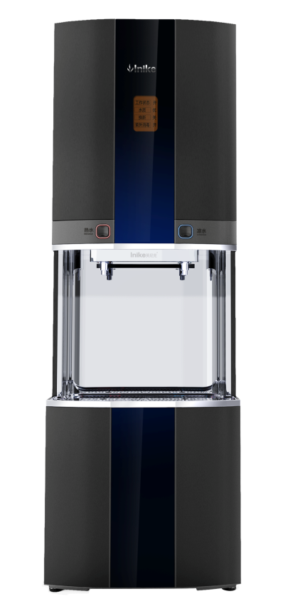
即热型直饮机（金鼎04开水器）产品参数：
型号：KX-12-RO800
电压：380v
功率：12kW
热胆容量：5-9升<10升(热罐有效容积可按需调整)
出水方式： 一开一温
开水供水流量：：120L/h
反渗透过滤系统规格：800G(水温25℃时产水量120 L/h)
热罐和电热管材质：热罐材质不锈钢SUS304/电热管材质316L
外形尺寸：600*525*1854
适用水压：0.15-0.4MPa

Slide 12
  健康
  高效节能(节电、节水)
  快捷
  安全、可靠
  外观时尚
即制即饮：纯水即热，无阴阳水/千滚水之忧，水质新鲜卫生、口感好；
直流纯水：既无水垢,又无后置活性碳的碳粉、细菌和砷的"二次污染"；
水质TDS值显示。
自动更新整机水质：停机48小时储水罐能自动更新水质，确保饮水健康
与储热式相比，无水垢能耗、基本消除了保温能耗、汽化热能耗，
节电率高达70%以上，
且全天候节水
比同业节水50%以上；
随开随有，连续供应开水，无等水之忧;同时可提供多种水温
五防(防漏水、防缺水、防漏电、防过热、防干烧保护),水停电停;
无压热胆,双层保温，内层使用不燃材料
全自动运行,安全可靠
采用黑钛不锈钢、钢化玻璃、数码显示、触摸按键, 美式滚轮和支脚等现代、时尚元素
先进的模块化设计和数控生产设备制造

Slide 13
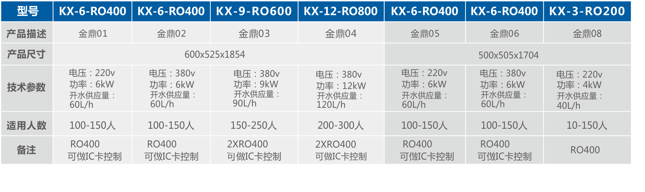
产品参数
Product Parameter（大、小金鼎）
*机器安装尺寸：建议机器安装时在其左、右和后方各预留10CM空间，方便安装维护。

Slide 14
03
资质证书

Slide 15
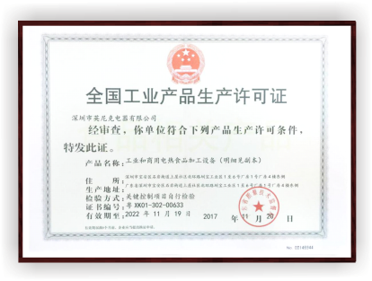
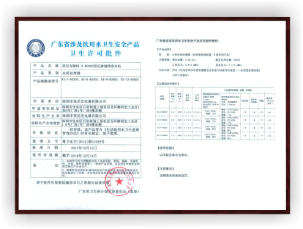
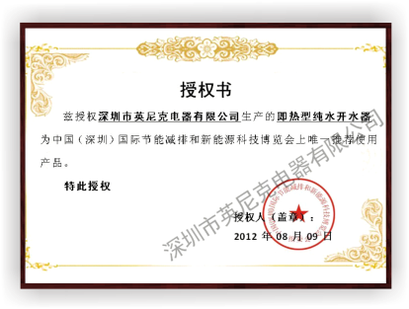

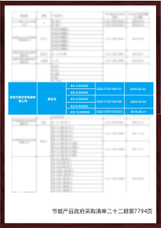
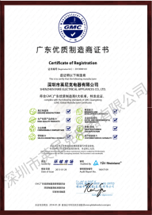
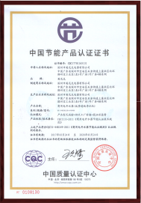
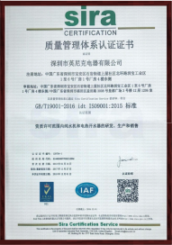
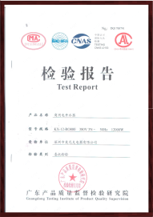
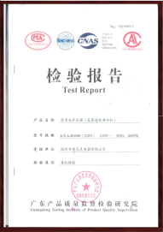
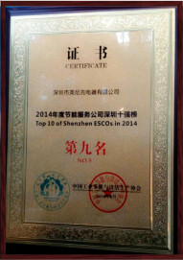
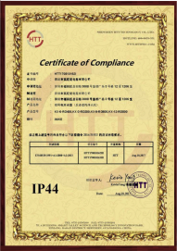
全国工业产品生产许可证
卫生批件
节能减排认证证书
节能政府产品政府采购清单
优质制造商
节能产品认证
质量认证证书
检验报告
检验报告
节能服务公司
IP44

Slide 16
04
核心技术优势
英尼克即热型直饮机有完整的自主知识产权和四大核心技术
16

Slide 17
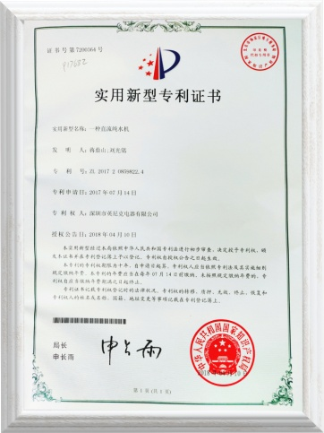
1.无后置碳“二次污染”的直流纯水技术
传统纯水机为解决纯水口感问题都在RO膜后配置后置碳,直接导致产出的纯水会受到后置碳的“砷”、細菌和碳粉的"二次污染",对饮水健康不利;
一种直流纯水机专利
英尼克即热式直饮机的纯水机采用前置高吸附技术,直接取消了后置碳，又保障了纯水的口感，在行业中率先解决了纯水受后置碳"二次污染"的难题，确保用户饮水健康;

Slide 18
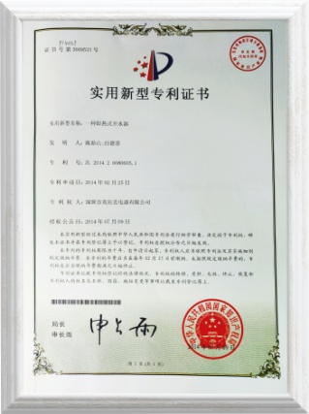
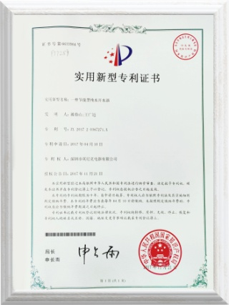
2、高效节能的新型即热技术
传统的商务电开水器（浮球式、沸腾式、步进式) 采用自来水和大热罐，属储热式(储水式)。
储热式在能耗上是个"电老虎",普遍存在大量保温能耗、水垢能耗和汽化热能耗;
储热式出水水质差,有水垢,存在着阴阳水和千滾水;
储热式不能连续供开水,供水效率低，用户体验差;
;
英尼克即热式直饮机采用新型即热技术实现了高效节能:
1) 新型即热技术100%采用纯水即热,无水垢能耗、基本上无保温能耗;
同时它是临界沸腾，并可以吸收汽化热能耗, 从而消除汽化热能耗；
新型即热技术不仅比传统储热式开水器节能率高达50-70%，而且结构简
单;
2) 新型即热技术通过对不同水温、流量的纯水实施精准即热,保证开水出水
水温恒定, 能随时供应新鲜、健康的纯水开水，随开随有,连续供水,出水快
捷，大大地改善了用户体验,提高了办公效率；
3)同时纯水即热可以消除阴阳水和千滾水,保护饮水健康;
一种即热式开水器专利证书
一种节能型纯水开水器专利证书

Slide 19
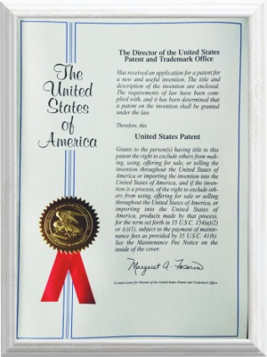
3、产水率稳定的全天候节水技术(获得美国发明专利)
普通纯水机原水利用率低,且其标定的原水利用率仅适用于25℃;当原水水温下降时,原水利用率便随之降低。如原水水温从25℃下降至8℃时,产水量和原水利用率会下降50%以上，导致水温降低时存在更费水的困扰；
英尼克全天候节水技术能在水温5-38℃范围内，使原水回收率稳定保持在50%以上,节水技术达到国际领先水平,荣获美国发明专利；
英尼克荣获美国发明专利

Slide 20
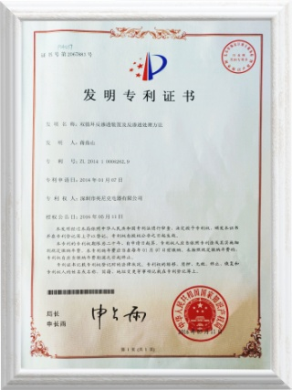
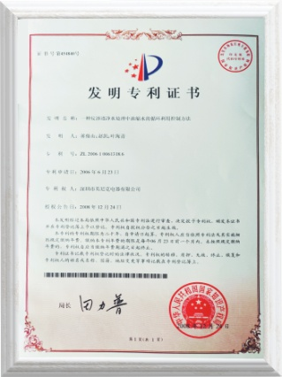
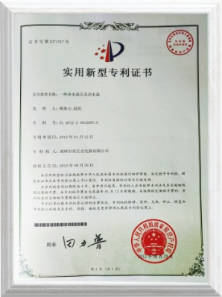
4、高抗堵的脉冲型纯水机技术
1)纯水机RO膜易污堵、费水和滤芯寿命短的弱点制约了它在即热型商务机
上的推广、应用;
英尼克纯水机采用双循环脉冲冲洗、双膜过滤和复合滤芯等技术成功地解
决了这一难题；
英尼克纯水机的“高抗堵、节水、长效”的特点符合即热型商务直饮机对
纯水流量长期稳定和滤芯长寿命的工作要求，从而使整机运行工作可靠'
双循环反渗透装置及反渗透
处理方法发明专利证书
一种反渗透净水处理中
浓缩水的循环利用控制方法
2)同时整机通过水质TDS值的显示，能对水质和换芯实施动态监视;
3) 整机能自动更新水质。若停机48小时,整机能自动更新水质,以确保用户
饮水健康;
复合滤芯专利

Slide 21
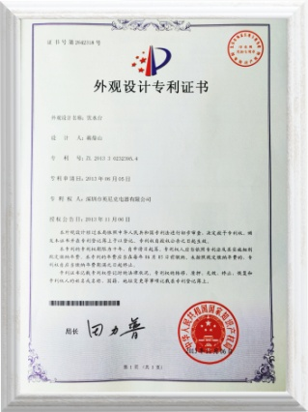
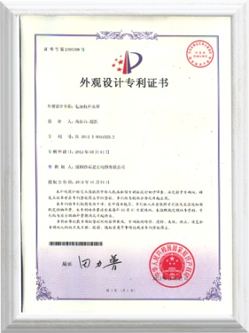
5、外观专利
饮水台外观设计专利证书
开水器外观设计专利证书

Slide 22
05
用户单位测试案例和合同
22

Slide 23
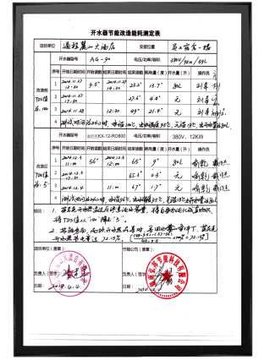
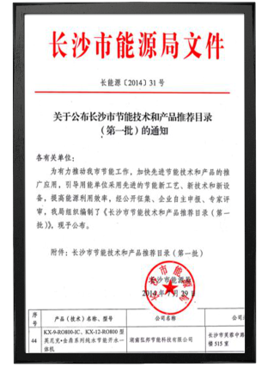
1、KX—12—RO 800开水器节能测试案例
长沙通程麓山大酒店2014年测试报告
英尼克开水器(380v/12kw)比旧开水器节电72.15%
长 沙 市 能 源 局
节能技术产品推荐目录

Slide 24
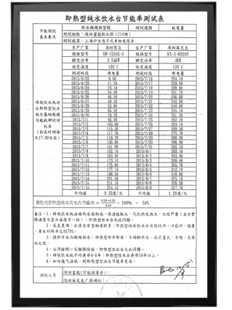
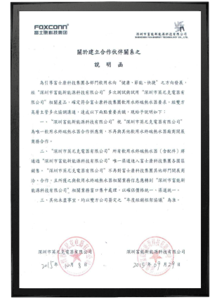
2、KX-3-RO200饮水台节能测试案例
深圳富士康集团富能公司2015年测试报告:
英尼克直饮机比旧机节电54%;
富士康授权唯一供应商证书

Slide 25
06
用户单位资料

Slide 26
英尼克产品部分成功案例列表及台数
单位名称
数量
单位名称
数量
北京中南海和中央警卫团
33
富士康集团
236
海南省政府
18
浙江大学
50
湖南省博物馆
60
杭州五常中学
21
江西南昌水利厅
33
杭州绿城服务集团
60
广饶县公安局
25
杭州江干区区政府
28
重庆卫计委
40
上海惠生集团
40
北理工珠海校区
168
上海浦发银行
60
华师大珠海校区
30
浙商银行杭州分行
25
空军航空大学
25
民生银行石家庄总行
30
南充技师学院
70
交通银行石家庄分行
22
衡水志臻中学安平校区
40
百丽集团百丽大厦
60
石家庄军械工程学院
20
华测集团大厦
60
湘乡中医院
22
长沙通程大酒店
28
南澳人民医院
30
中粮贸易吉林有限公司
40
南宁市第一人民医院
30
内蒙古大酒店
30
港大医院深圳医院
40
西安软件园
60
深圳龙岗人民医院
15
磁县人民医院
58

Slide 27
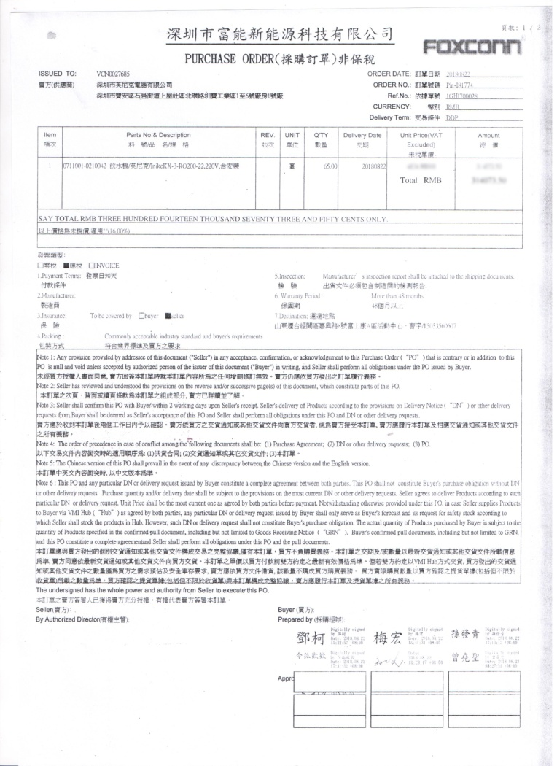
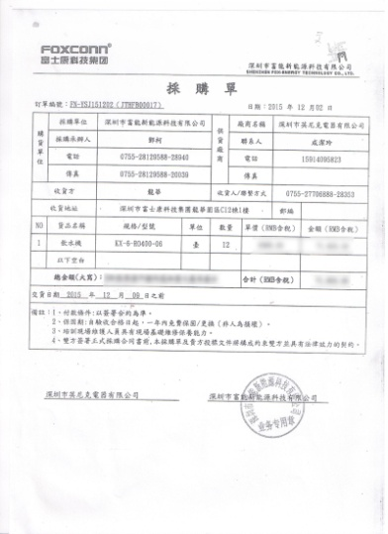
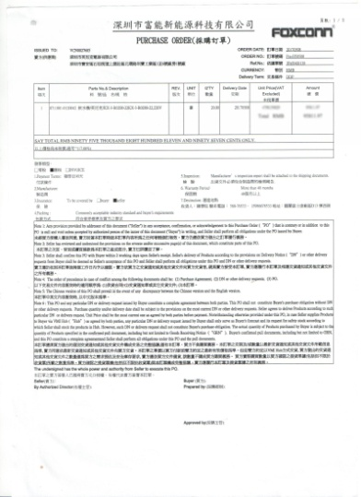
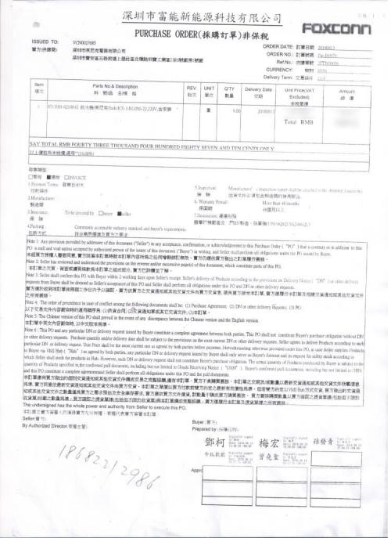
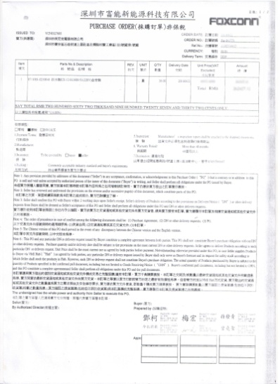
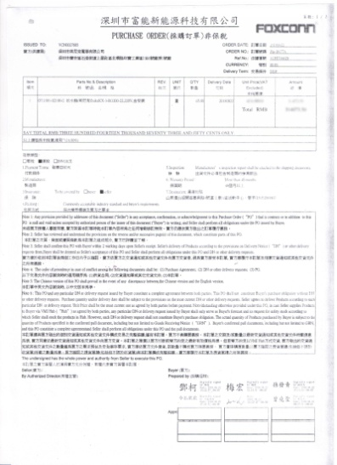
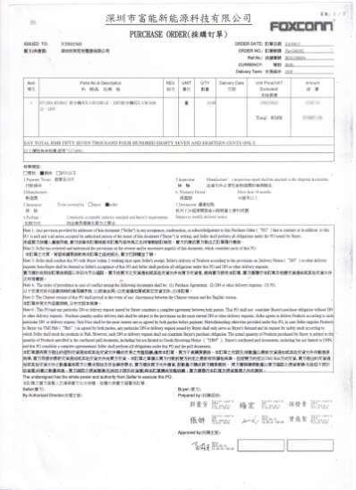
富士康部分采购订单
富能新能源科技公司
数量
65台

Slide 28
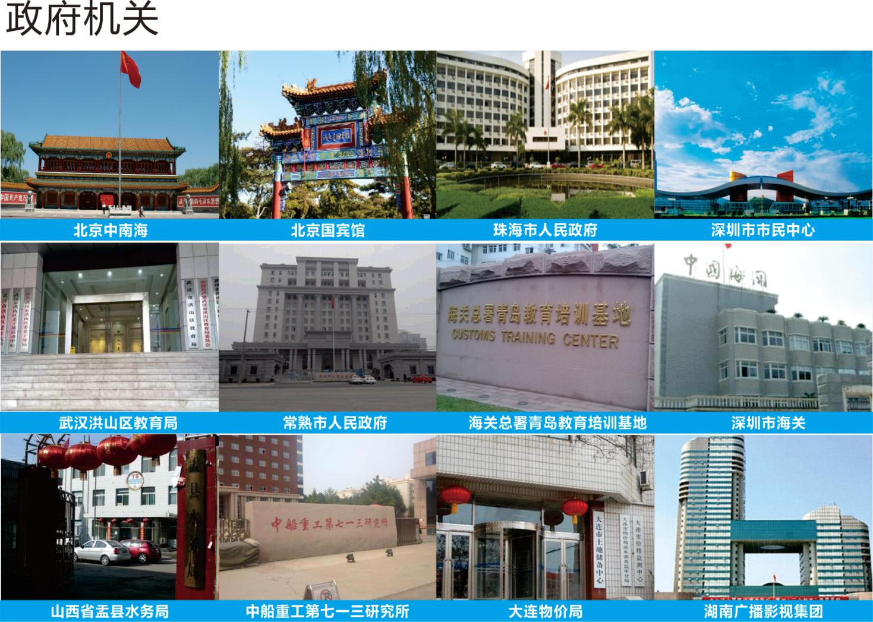
政府机关

Slide 29
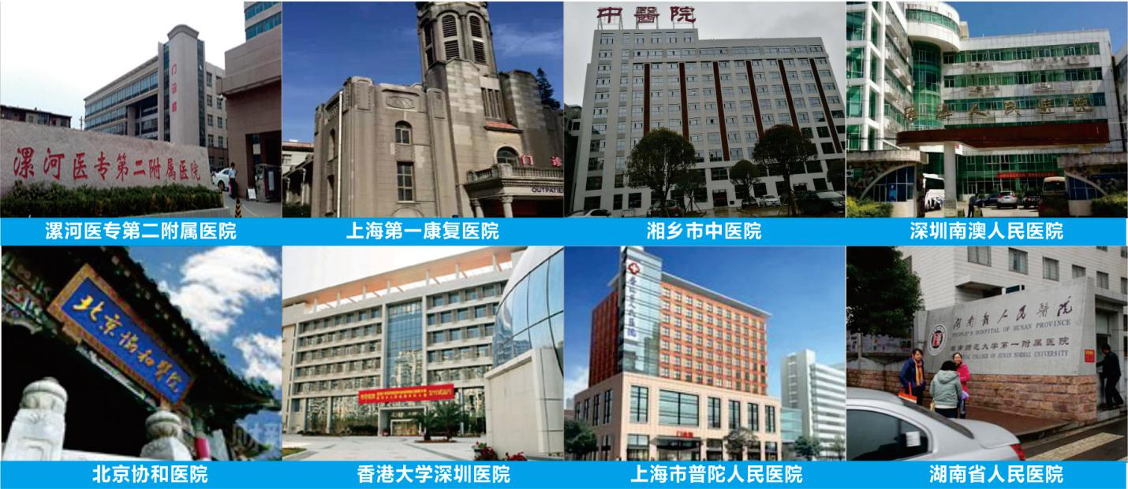
医院

Slide 30

学校

Slide 31
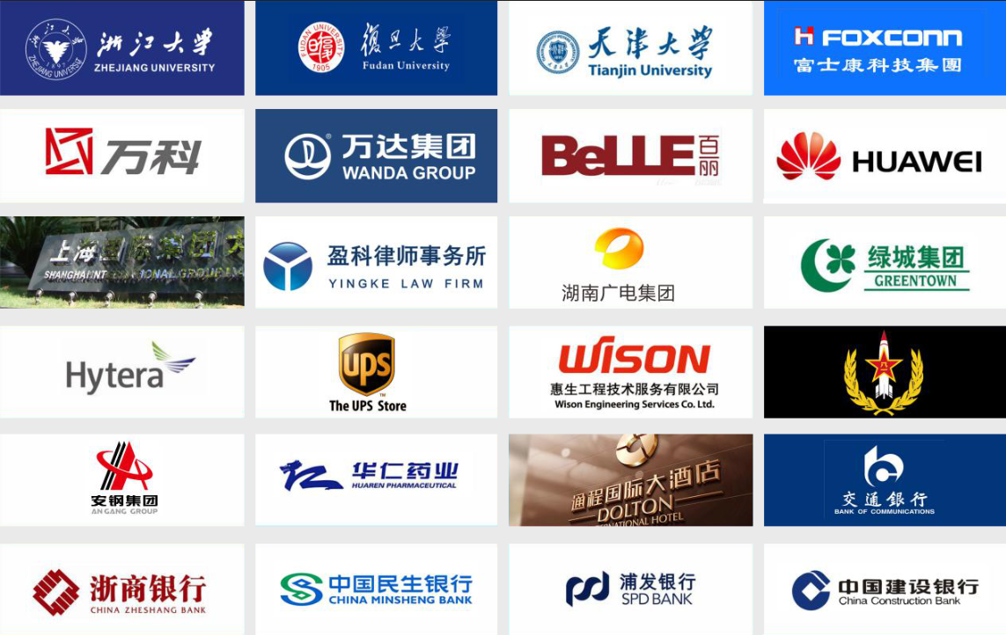

Slide 32
2019
感谢观看

